Slide 1
Апробация сортовых посевов.
Государственный контроль качества семян.

Slide 2
ЗАДАЧИ АПРОБАЦИИ
Для обеспечения всех посевов семенами лучших селекционных и сортов введенных в госреестр, а также гибридов, отвечающих по сортовым и посевным качествам требованиям государственных стандартов, ежегодно проводят апробацию сортовых посевов сельскохозяйственных культур и полевое обследование посевов на участках гибридизации кукурузы и сорго.

Slide 3
.
Основная задача апробации и полевых обследований – определить пригодность сортов и гибридных посевов для использования урожая с них на семенные цели.

Slide 4
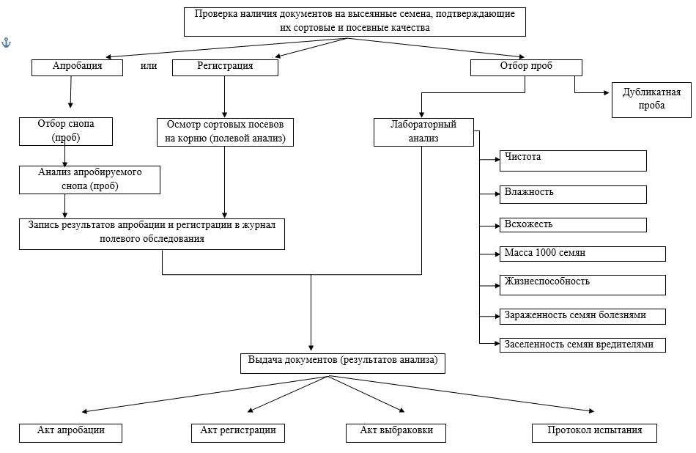

Slide 5
Апробация сортовых посевов.
Апробация сортовых посевов требует от специалиста - апробатора глубокого знания морфологических и хозяйственно-биологических признаков апробируемого сорта и его поведения в конкретных условиях зоны возделывании, при этом необходимо помнить, что сорт любой сельскохозяйственной культуры под влиянием внешних условии может изменить свои некоторые признаки и свойства.

Slide 6
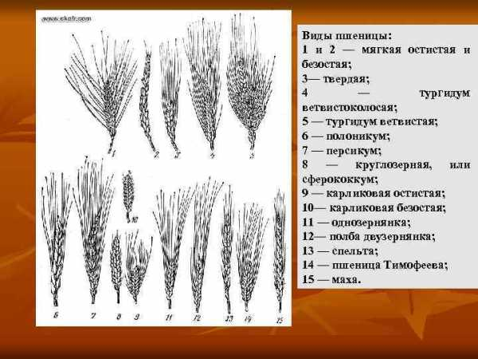

Slide 7

Цель апробации посевов
установить, соответствуют ли посевы тому сорту, который обозначен в документах на высеянные семена, а также определить степень сортовой чистоты (типичности) и пригодность посева для использования урожая на семена.

Slide 8
Требования к семенным посевам включают в себя:
.
посев чистосортными семенами;
соблюдение норм пространственной изоляции посевов и разделительной полосы (при необходимости);
исключение возможности механического засорения семенами трудноотделимых сельскохозяйственных растений на всех этапах семеноводства;
исключение возможности засорения посевов сорными растениями
(трудноотделимыми, злостными, ядовитыми и карантинными);

Slide 9
Апробации подлежат:
все сортовые посевы опытно-производственных хозяйств, а именно:
а) научно-исследовательских учреждений,
б) элитно-семеноводческих хозяйств сортосеменоводческих объединений или областного (краевого) управления сельского хозяйства,
в) учебно-опытных хозяйств с/х вузов и техникумов,
г) специализированных семеноводческих хозяйств,

Slide 10
Полевую апробацию проводят:
1) посевов оригинальных семян – комиссия, созданная решением местного исполнительного органа области в составе: госсеминспекторов соответствующего местного исполнительного органа, селекционера по соответствующей культуре, государственного инспектора по карантину растений и представителя производителя семян;
2) посевов элитных семян – комиссия, созданная решением местного исполнительного органа области в составе: госсеминспекторов соответствующего местного исполнительного органа, государственного инспектора по карантину растений и представителя производителя семян;
3) семеноводческих посевов первой и последующих репродукций - апробаторы в присутствии представителя производителя семян.

Slide 11
Полевую апробацию проводят:
В ОПХ НИИ – агроном сортосеменоводческого управления сельского хозяйства, с участием селекционера по соответствующим культурам или работника отдела первичного семеноводства.
По культурам, у которых по апробации посева нормируется поражение болезнями, к проведению апробации привлекают фитопатологов НИ учреждений и специалистов станции защиты растений.
В элитно-семеноводческих хозяйствах сортосеменоводческих объединений или областного управления сельского хозяйства
В других хозяйствах – агрономы этих хозяйств, при их отсутствии агрономы других хозяйств или организаций, в семеноводческих бригадах крупных хозяйств – агрономы семеноводческих бригад (отделений) совместно с главным (старшим) агрономом хозяйства.
Регистрацию посевов в хозяйствах проводят агрономы этих хозяйств.

Slide 12
.
Апробация проводится с целью определения сортовой чистоты или
типичности,
засоренности,
пораженности
болезнями
и
вредителями
семенных посевов для определения пригодности урожая с них на семенные
цели.

Slide 13
Перед началом работы апробатор должен иметь информацию:
об апробируемом сорте (описание апробационных признаков сорта);
о семенах, использовавшихся для посева (документ о происхождении сортовых и посевных (посадочных) показателях качества высеянных семян
(предоставляется заявителем);
о результатах грунтового контроля (при их наличии);
об истории посевов на соответствующем участке – севооборот
сельскохозяйственных растений на данном участке - минимум за один год (предоставляется заявителем);
карту полей для перекрестноопыляемых растений (предоставляется заявителем).

Slide 14
.
Этикетка является дополнительным подтверждением к документу на высеянные семена. На ней в обязательном порядке указывается ботаническое название сельскохозяйственного растения, название сорта, категория семян, год урожая, номер партии.
Этикетки хранятся у производителя семян (для оригинальных семян (ОС) и элитных семян (ЭС) – шесть лет, для репродукционных семян (РС) – три года).

Slide 15
.
Апробатор по предварительному обследованию семенного посева заполняет «Журнал полевого обследования» и оформляет акт (акты) апробации.

Slide 16
.
Семенные посевы, засоренные сорняками, зараженные болезнями, поврежденные вредителями, выявленные в результате проведения предварительного обследования в случае нецелесообразности проведения прочисток (видовых, сортовых и др.) исключаются из числа семенных посевов.

Slide 17
.
В период вегетации сельскохозяйственных растений производится проверка проведения видовых, сортовых фитопатологических прочисток (прополок).
Апробация сортовых посевов сельскохозяйственных растений проводится апробаторами по заявкам производителей семян, поданным в местный исполнительный орган области (города республиканского значения, столицы).

Slide 18
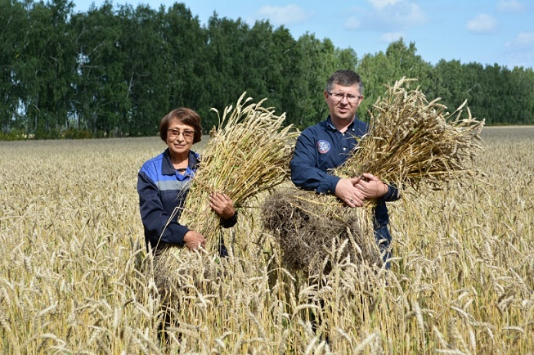

Slide 19
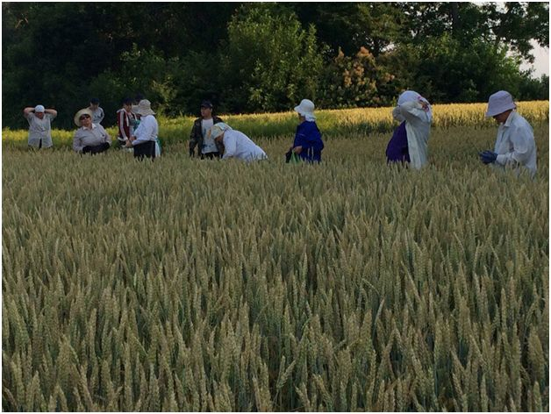

Slide 20
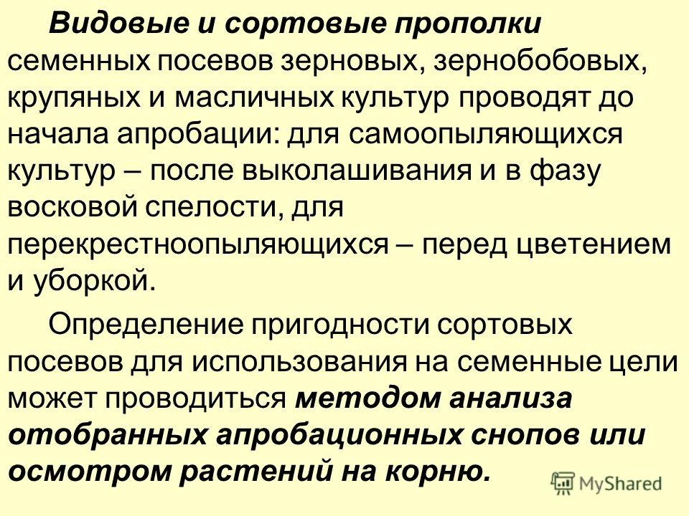

Slide 21
.
При обнаружении в посеве на любом этапе апробации карантинных объектов или ядовитых растений посев признается не пригодным на семенные цели.

Slide 22
.
Апробатор отбирает сноп (образец), проводит его анализ и составляет акт апробации. Апробатор обязан до начала уборки закончить апробацию, регистрацию посевов и передать хозяйству апробационные документы, проверенные старшим апробатором.

Slide 23
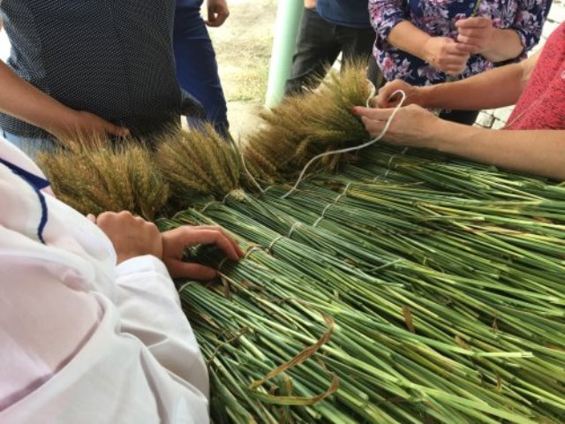

Slide 24
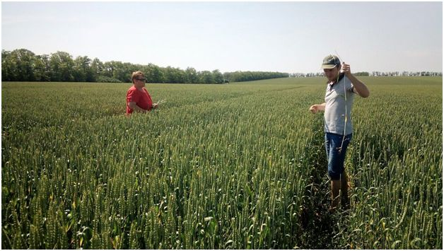

Slide 25
.
Апробатор несет ответственность за полное и своевременное проведение апробации и регистрации сортовых посевов в хозяйстве, за правильный отбор и анализ снопов, правильное оформление апробационных документов, документов по регистрации сортовых и гибридных посевов и своевременное вручение их по назначению, а также за использование по назначению семян с апробационных посевов.

Slide 26
.
Апробированные снопы (образцы) апробатор анализирует в хозяйстве в специально выделенных для этой цели помещениях.
Администрация хозяйств на весь период апробации выделяет помощников апробаторов из числа наиболее опытных работников, которые проходят инструктаж у апробаторов и под их руководством выполняют технические работы (помогают при отборе снопа, образца, початков, подсчета стеблей и тд.).

Slide 27
В районном управлении сельского хозяйства бланки апробационных актов нумеруют, начиная с первого номера по каждой форме. Апробатор получает под расписку необходимое количество бланков определенной формы и соответствующее количество номеров (например, первый апробатор получил бланки за номерами – 1-30, второй – 31-60, третий – 61-90 и т.д.).

Slide 28



